Slide 1
팀프로젝트
팀장 : 김강문
팀원 : 손민복, 이승배

Slide 2
목차
팀원소개 및 역할
진행일정
환경설정
시연
이슈사항
erd 및 api 문서

Slide 3
환경설정
서버는 node.js 기반의 express.js 라이브러리를 사용했으며, 모델-컨트롤러 환경 구축
nginx를 이용하여 프론트엔드와 백엔드의 환경을 구축했습니다.

Slide 4
팀원 소개 및 역할
김강문 : 프런트 엔드
손민복: 프런트 엔드
이승배: 백 엔드

Slide 5
SUN | MON | TUE | WED | THU | FRI | SAT
 |  |  | 22 게시글 필요 데이터 목록 작성 | 23 템플릿 페이지 상단 메뉴 | 24 | 25 템플릿 페이지 Body, footer 구조 작성
26 | 27 게시판 페이지 작성 (템플릿) | 28 게시글 페이지 작성 (템플릿) | 29 글쓰기 페이지 작성 (템플릿) | 30 Js 코드 삽입하기 | 31 데이터 요청 코드 작성 | 1
2 | 3 최종점검
김강문의 일정표

Slide 6
SUN | MON | TUE | WED | THU | FRI | SAT
 |  |  | 22 게시글 필요 데이터 목록 작성 | 23 | 24 로그인 페이지 Css, html | 25
26 | 27 | 28 | 29 | 30 회원가입 페이지 내부 작성 css, html | 31 | 1
2 | 3 최종점검
손민복 일정표

Slide 7
SUN | MON | TUE | WED | THU | FRI | SAT
 |  |  | 22 개발 환경 세팅 | 23 erd에 맞게 db 및 Models코드 작성 | 24 db 테스트 및 js 경로 추가 및 회원가입 기능 | 25 로그인 기능
26 | 27 채널 페이지 기능 코드 작성 | 28 관리자 페이지 기능 코드 작성 | 29 글작성 페이지 기능 코드 작성 | 30 api 및 erd 백엔드에 맞게 수정 | 31 프론트엔드 요청에따라 백엔드 수정 | 1
2 | 3 최종점검
이승배의 일정표
1차
2차
3차
4차
1차
2차
3차
4차
1차

Slide 8
백엔드 이슈사항
문제 : board의 db를 뽑아온 이후, 해당db와 연결된 추천수, 비추천수, 댓글수를 가져오려고 연결되어있는 db를 board안에 include로 받아오려했으나, 제대로 보내지지않거나, 이상한값을 내보내는 문제가 있었음, 단순히 연결된 db를 가져올경우 문제없이 가져왔었음
해결 : 서브쿼리문을 사용하여 해결하였음

Slide 9
프런트 엔드 이슈사항1
문제 : issue 6. select의 화살표 모양이 이상해서 확인해봤더니 직접 만든 화살표를 사용했다.
해결 : appearance의 스타일을 none으로 줘서, 기본 화살표 모양을 없애고 패딩과 사이트에서 쓰던 svg파일을 이용하여 넣어줬습니다.

Slide 10
프런트 엔드 이슈사항2
문제 : 실제 페이지에서 아이콘들을 유니코드도 아닌 의미모를 문자들을 css의 content 에 적어놨는데 icon들이 생성됐습니다.
해결 : ion.icons framework의 일부였습니다. ion.icons 사이트에서 svg 파일들을 다운받아 모양을 맞춰넣어 줬습니다.

Slide 11
ERD 및 API 문서
API : https://docs.google.com/spreadsheets/d/1Cw0NxTsMqvUi5bGCaZNTkhQtU6qdvIt7kyk2NAfa8AQ/edit#gid=1433591808

Slide 12
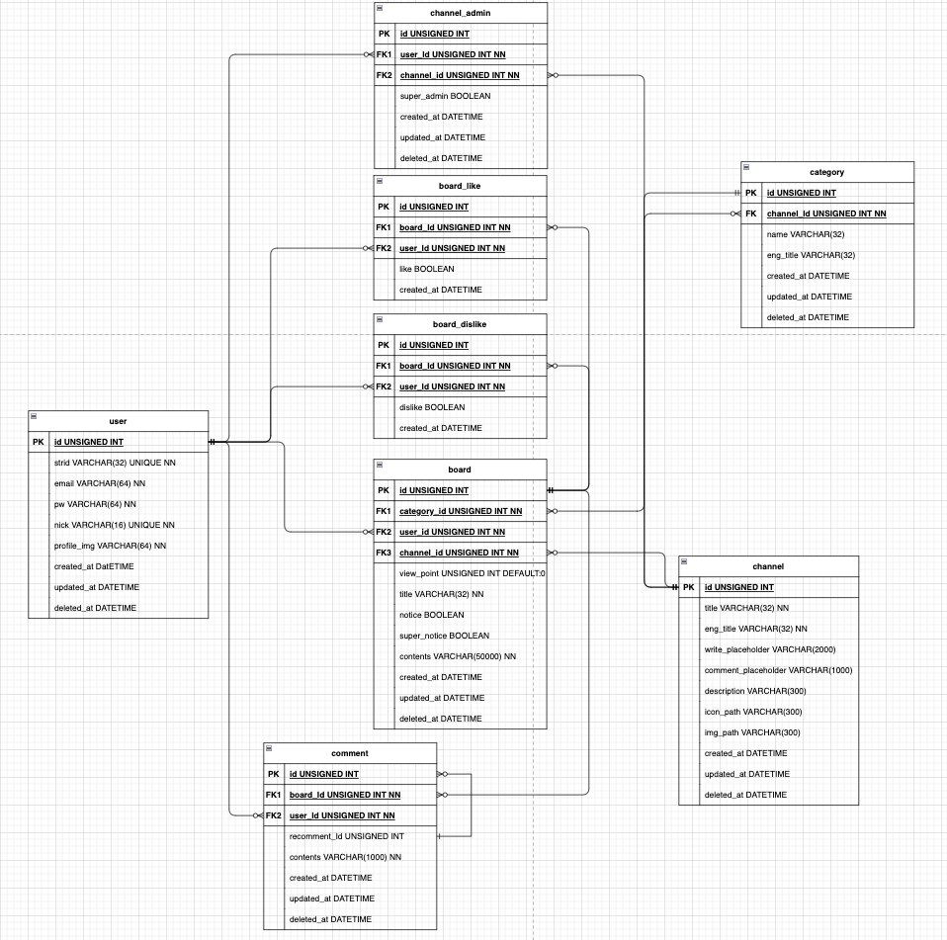

Slide 13
발표 종료
들어주셔서 감사합니다.

